Slide 1
A-to-B Projektterv 2018
Telekocsi rendszer
Projekt tagok:
Fekete Gábor
Fityik Patrik
Tóth István
Szűcs Balázs
Dóczy Patrik István (Projekt menedzser)
Farkas Richárd

Slide 2
Projektünket JAVA nyelven, az ajánlott Vaadin keretrendszerben tervezzük létrehozni.
A telekocsi oldalunk nem új ötleten alapszik, ezért tudunk ötletet meríteni már meglévő weboldalakról. (pl.: oszkar.com)
A jelenleg tervezett funkciók:
Regisztráció (utasként/sofőrként)
Szabad helyfoglalása utasként
Tervezett út létrehozása
Autó megadása a sofőrnek regisztrációkor, márkával, típussal, rendszámmal, férőhelyekkel, szín
Értékelés (utas/sofőr)
Keresés az adatbázisban
Levelezési rendszer
Annak érdekében, hogy a megrendelő pontosíthassa a rendszer-specifikációkat, csináltunk egy demo E-K diagramot is.

Slide 3
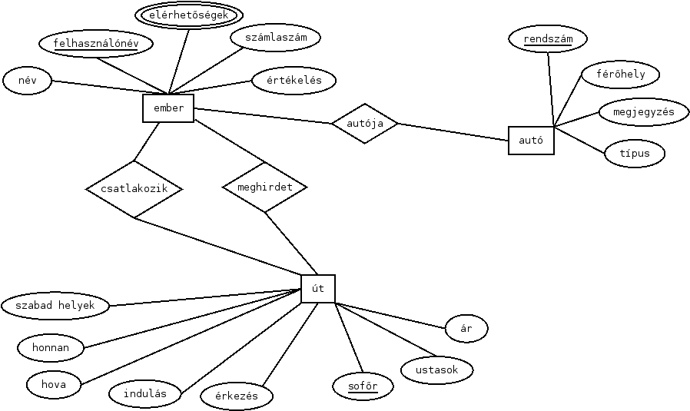
E-K diagram (demo)
By Farkas Richárd

